Slide 1
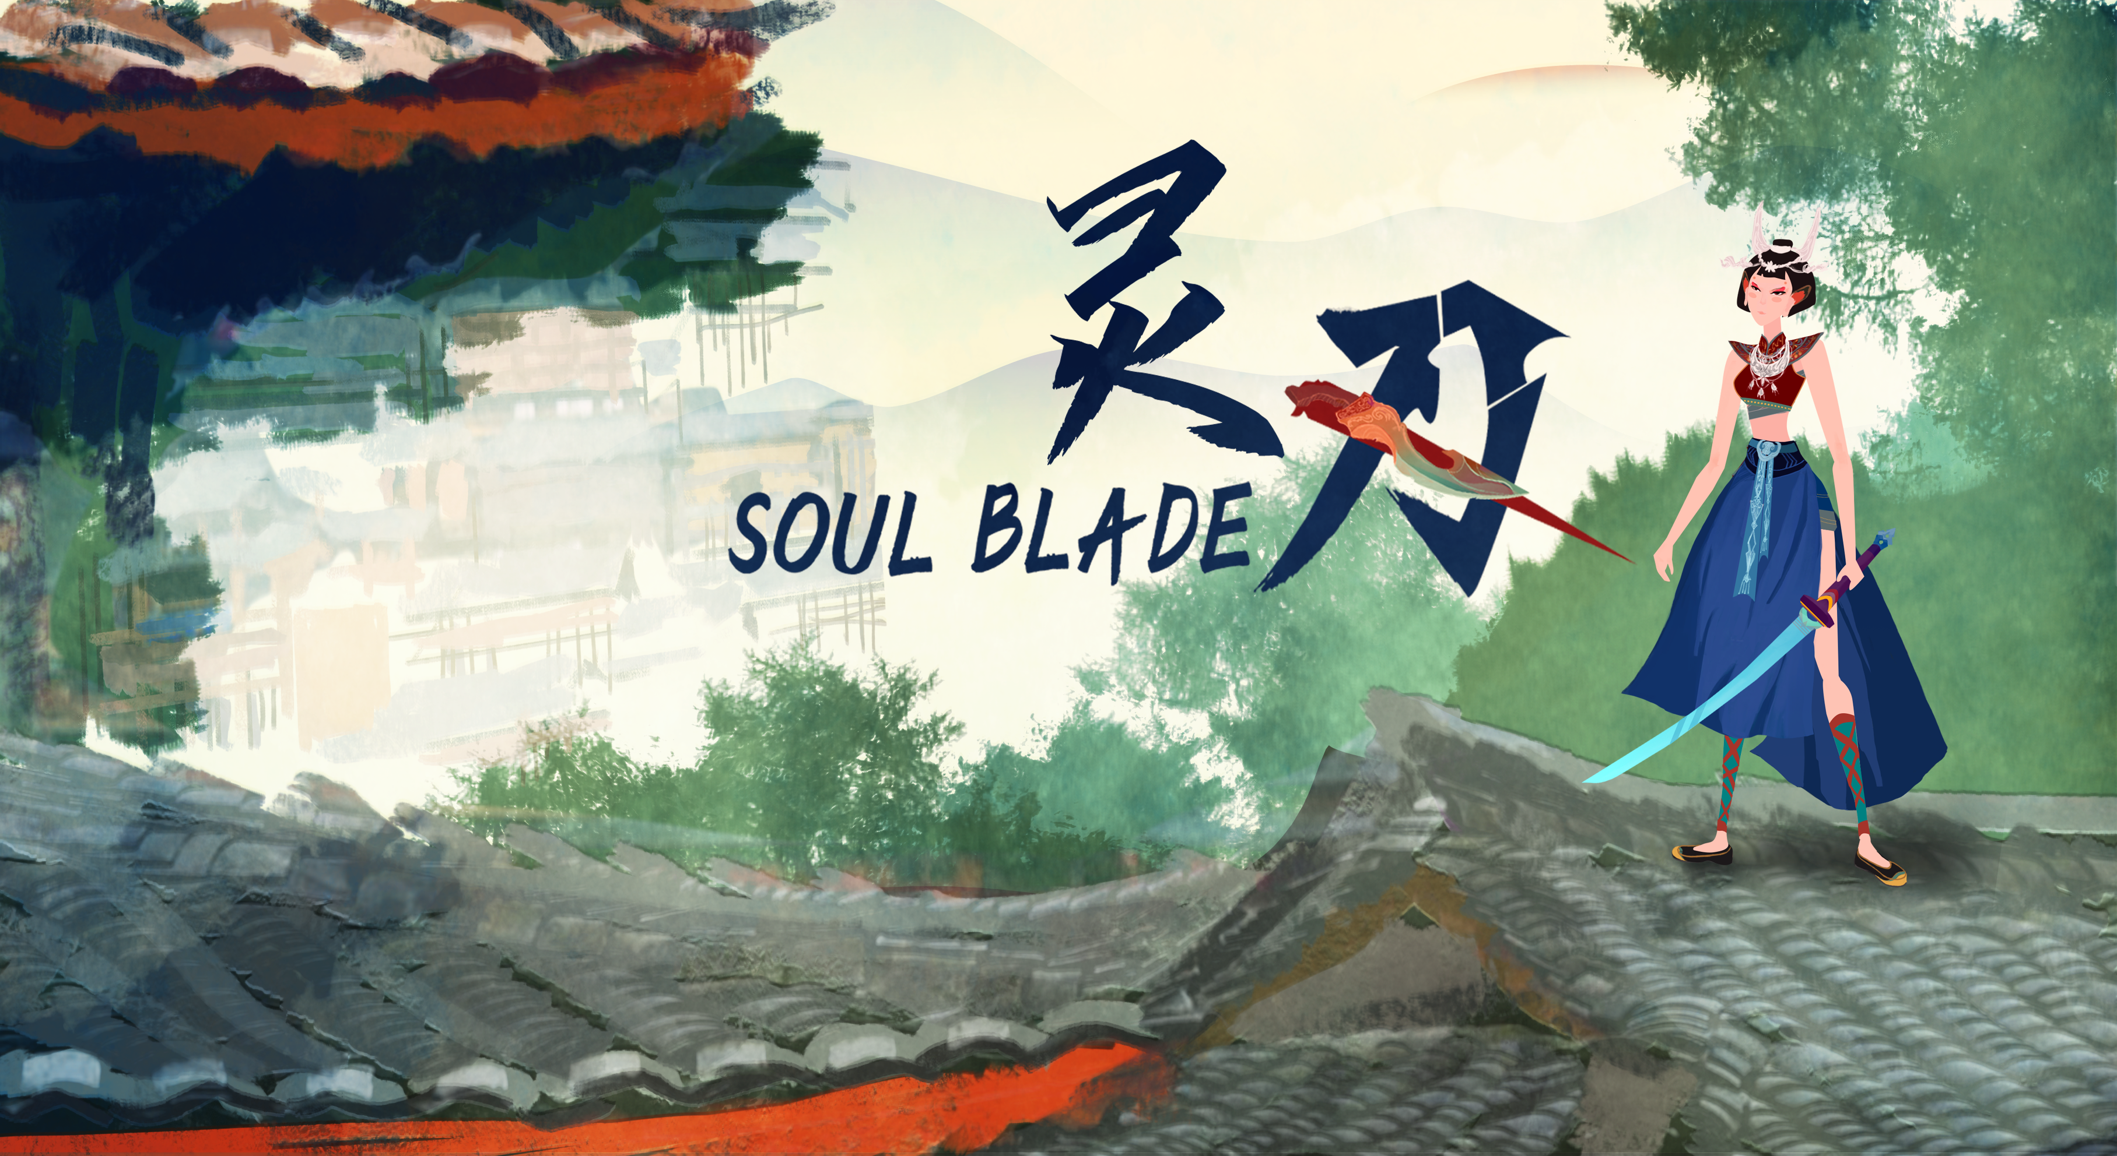
Elder Iron
Version 1.0.9

Slide 2
概述
本周继续制作Boss战的相关内容：
BOSS动作/技能动作动画；
添加近战小怪，武器动画以及AI；
角色攻击/移动特效（例如冲刺特效），怪物受击特效；
添加新的场景素材和场景机制；
添加角色动作/敌人动作的音效
确定Alpha版本呈现的全部最终内容，下周将确认Alpha版本应有的所有机制与功能；

Slide 3

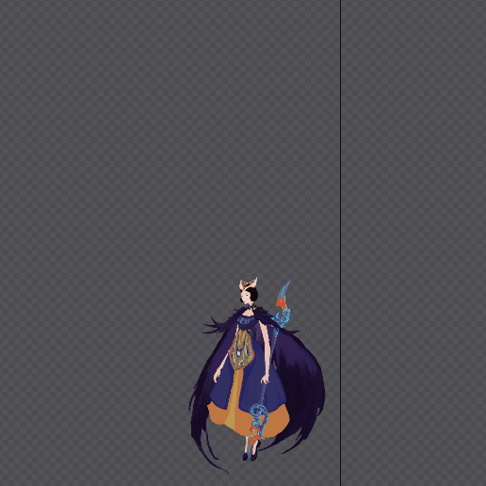
BOSS技能动画

Slide 4
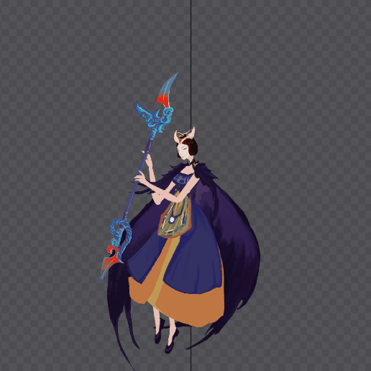
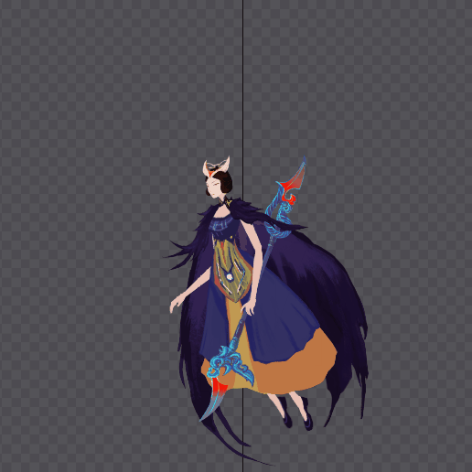
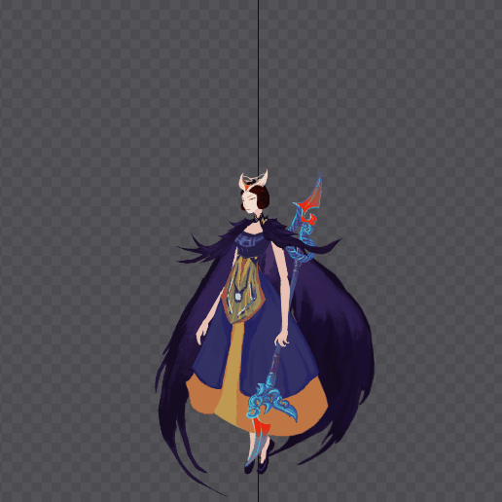
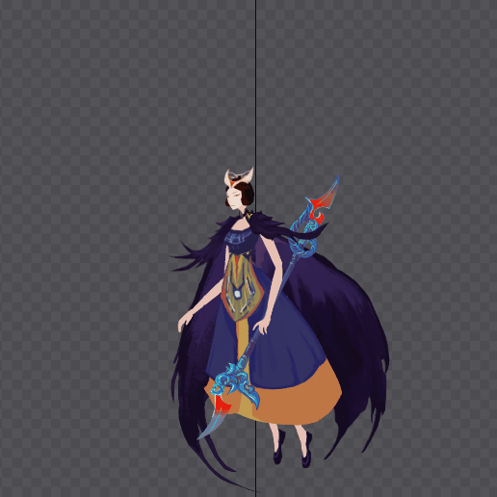
BOSS基础
动作动画

Slide 5

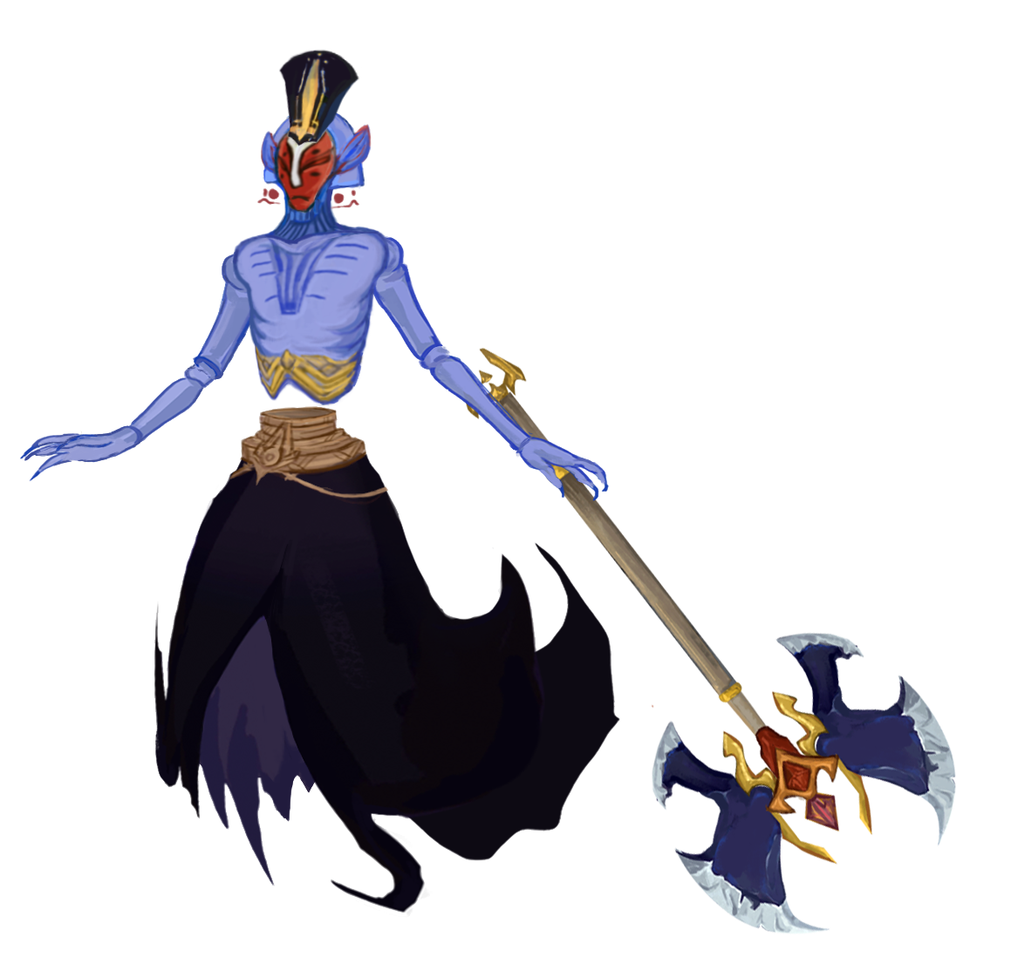
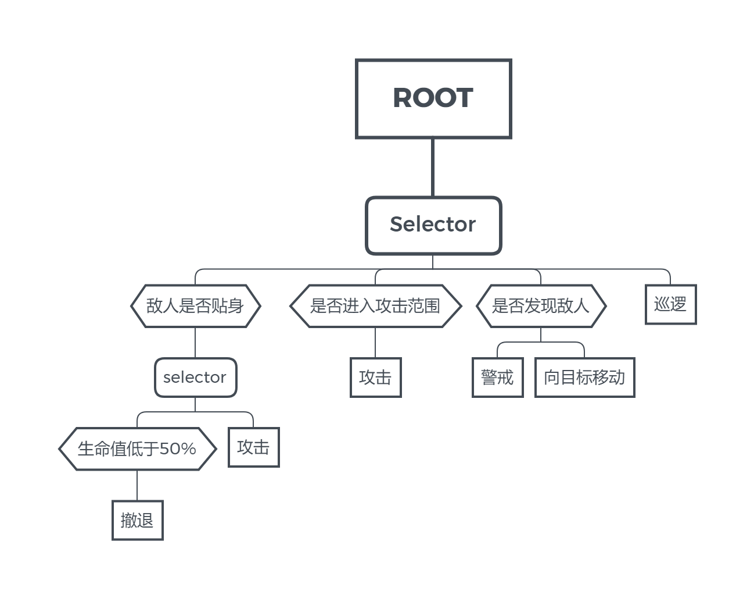
近战敌人

Slide 6
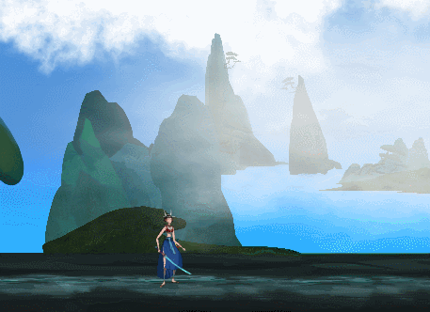
核心战斗机制 – 冲刺
作为战斗游戏中不可或缺的移动/躲避手段，我们在本周在原有的战斗系统基础上添加了冲刺，并且完成了冲刺的特效。同时与原有的精力系统相结合，让玩家在战斗中有选择地进行移动/躲避。

Slide 7
下一阶段开发计划
下周我们将完成Alpha版本并提交：
BOSS战斗场景
BOSS 剩余技能动画
完成整体关卡和BOSS战斗的链接
战斗中的角色/小怪攻击动画的优化
场景素材的添加和美化
完成BGM和剩余音效的添加

Slide 8
谢谢观看！

